Slide 1
«Конкурс лучших муниципальных практик и инициатив социально-экономического развития в муниципальных образованиях на территориях присутствия Госкорпорации «Росатом» в 2020 году»
Проект «Никто не забыт, ничто не забыто», посвященный 70-й годовщине Победы в Великой отечественной войне
ЗАТО г. Железногорск
Красноярский край

Slide 2
Краткая суть практики
Патриотический проект «Никто не забыт, ничто не забыто» - это система мероприятий с детьми, педагогами, родителями, социальными партнерами, направленная на формирование патриотических чувств, на сохранение преемственности поколений, формирования уважения к военной истории России. При реализации проекта учитывались основные принципы дошкольного образования: поддержка инициативы детей в различных видах деятельности, сотрудничество с семьей, приобщение детей к социокультурным нормам, традициям семьи, общества и государства, формирование познавательных интересов, познавательных действий ребенка в различных видах деятельности.
Воспитание нравственно-патриотических чувств на основе изучения истории своей семьи и страны. В рамках реализации проекта были проведены: беседы, тематические занятия, конкурс рисунков «Война глазами детей», конкурс авторских стихов «Тем суровым дням посвящается…», конкурс чтецов, фестиваль патриотической песни «Я люблю тебя, Россия», концерт «Этих дней не смолкнет слава», квест «Курс молодого бойца», марафон «Правнуки победы», мастер-классы по изготовлению поздравительных открыток для родителей и жителей микрорайона «Поздравь ветерана с победой», встречи с участниками боевых действий, исследовательская работа «Мои родственники – герои войны», смотр песни и строя «Салют Победы», печать книги памяти «Мы помним, мы гордимся», презентация проекта родительской общественности «Хроника реализации проекта».
Хотелось сделать эти мероприятия зрелищными, значимыми для детей и родителей. Было решено пригласить к участию детей и сотрудников близлежащих ДОУ, социальных партнеров.
В группах и детской библиотеке дети рассматривали книги, презентации о ВОВ, детях – героях войны. В каждой группе были оборудования мини музеи. Дети узнали, как призывали на войну солдат, как в кратчайшие сроки им приходилось пройти курс молодого бойца.
Большой резонанс в городе имел смотр песни и строя «Салют победы», который освещало городское СМИ. Авторские стихи воспитанников и родителей, посвященные ВОВ, были напечатаны в приложении к городской газете «Город и горожане».
Итогом реализации проекта стала Книга памяти «Мы помним, мы гордимся», в которую вошли семейные рассказы о ветеранах фронта и тыла родных и близких наших воспитанников и сотрудников ДОУ. Важно было вспомнить всех поимённо, сохранить их подвиг для истории, будущих поколений. А у одной из воспитателей ДОУ в семье бережно хранятся настоящие военные «треугольники» и похоронка.
Книга памяти была презентована на концерте "Хроники реализации проекта", в который вошли лучшие номера, показан видеофильм.

Slide 3
Цель:
Воспитание нравственно-патриотических чувств на основе изучения истории своей семьи и страны.
Задачи:
1.Формирование чувства сопричастности великому событию.
2.Формирование чувства гордости за свою семью, страну.
3.Поддержка познавательного интереса к истории своей семьи и страны.
4.Приобщение к историческим, культурным и нравственным ценностям, традициям своего народа.
5.Воспитание уважительного отношения к героям Великой Отечественной войны, героическому прошлому нашей страны.

Slide 4
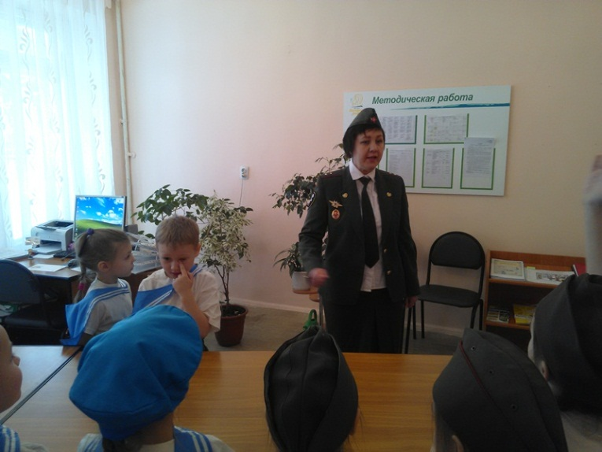
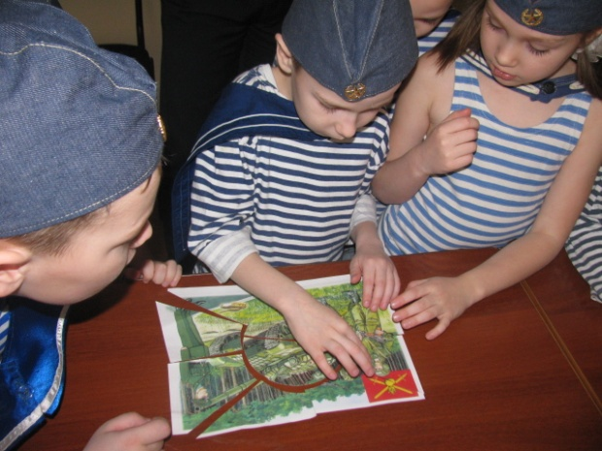
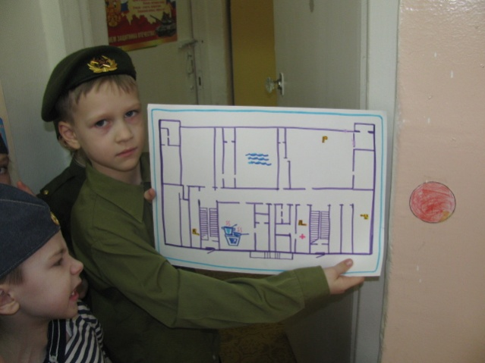
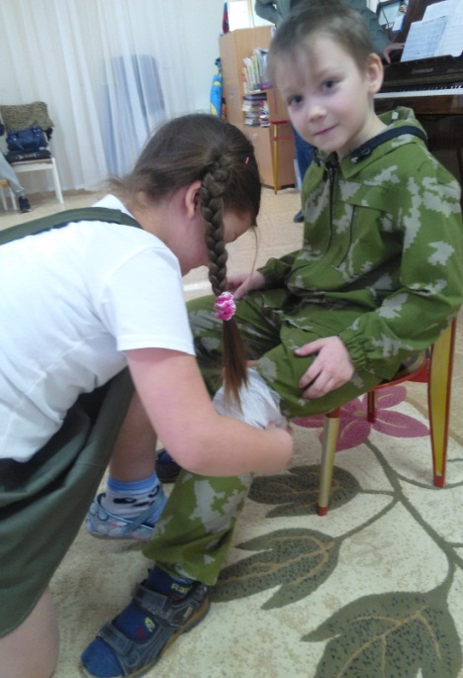
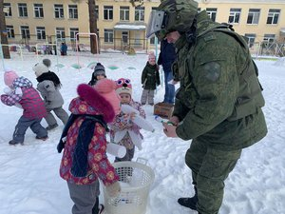
Квест «Курс молодого бойца»

Slide 5
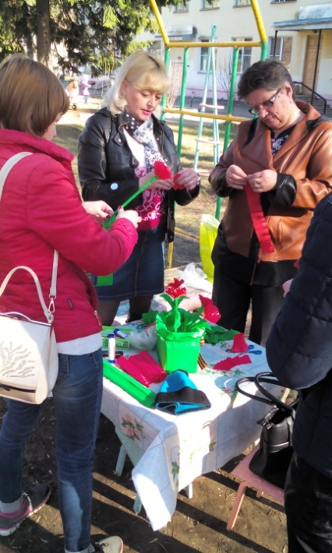
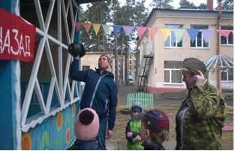
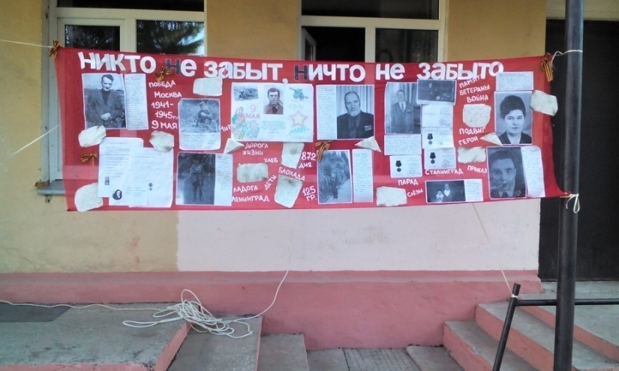
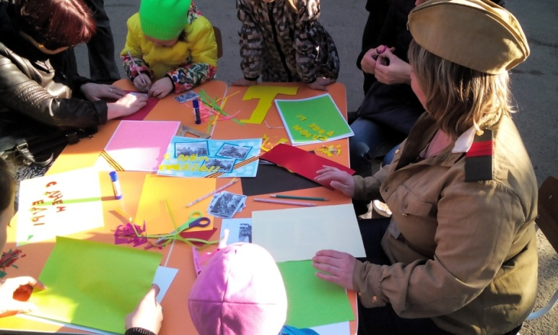
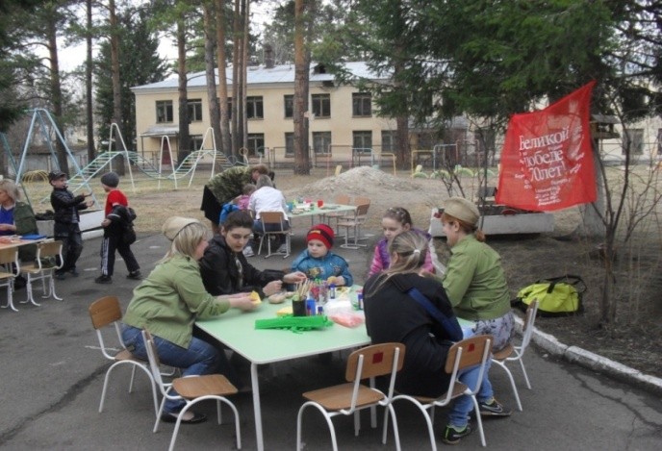
Мастер-классы для родителей и жителей микрорайона, Акция «Поздравь ветерана с победой»

Slide 6
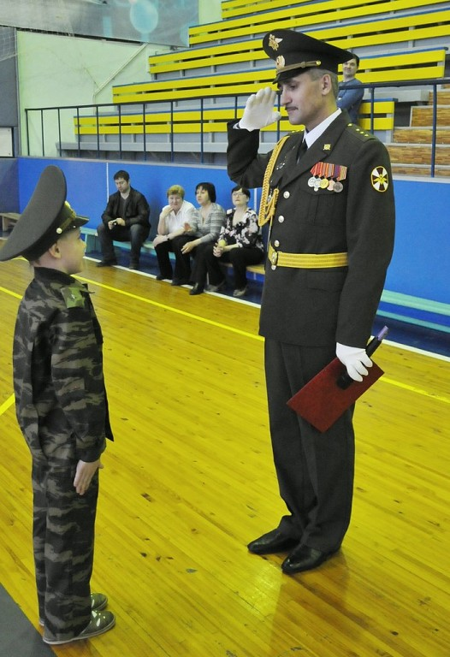
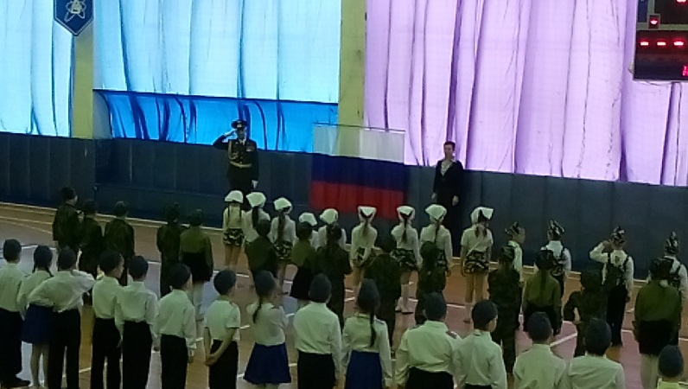
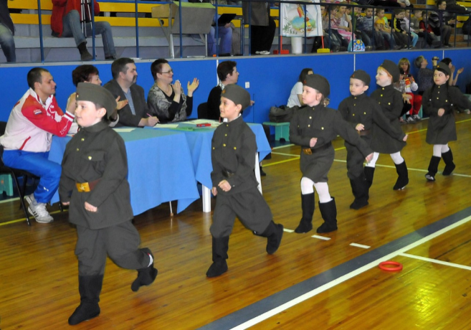
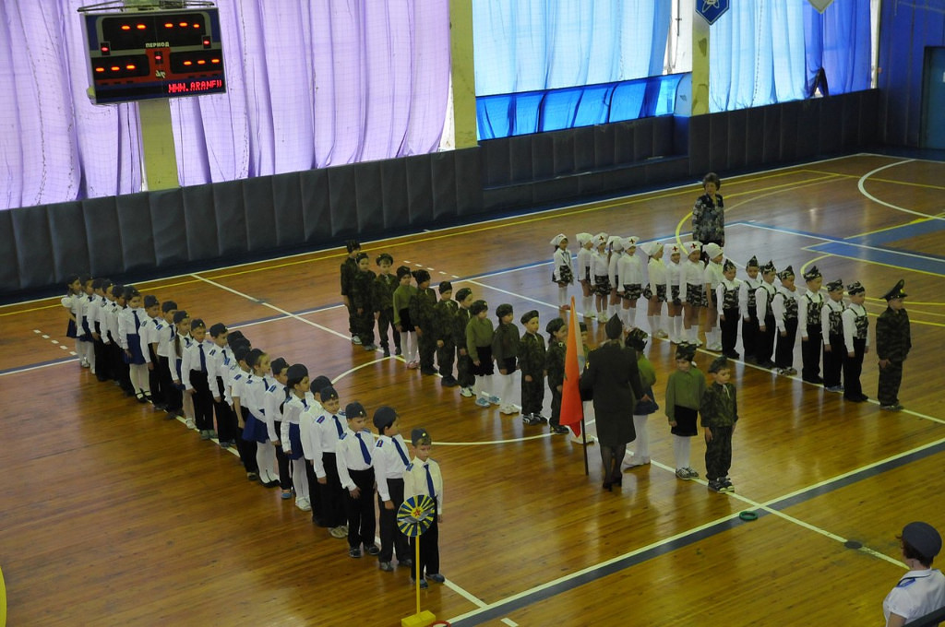
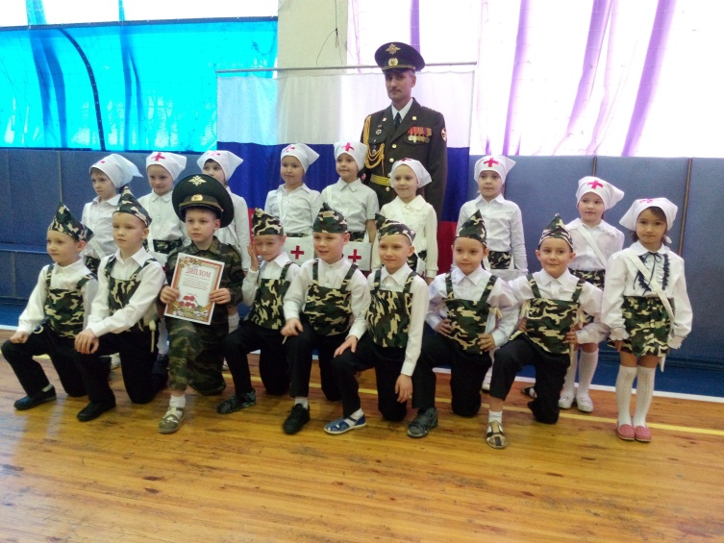
Смотр песни и строя «Салют победы»

Slide 7
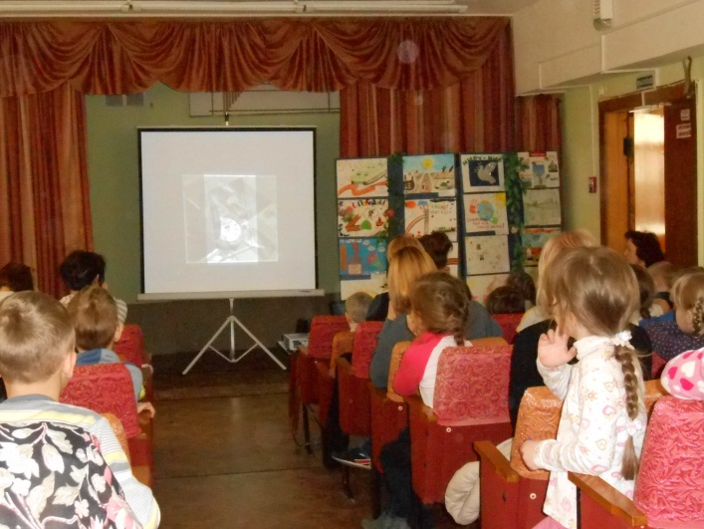
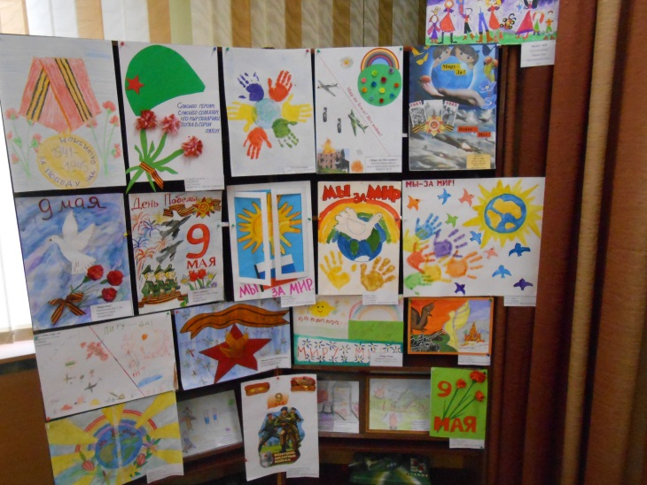
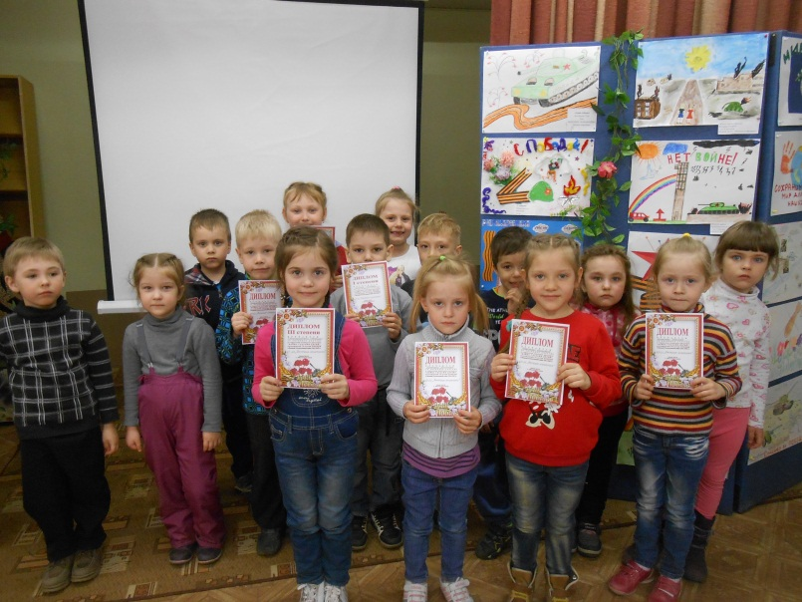
Конкурс рисунков в детской библиотеке им. А.Гайдара, презентация «Дети-герои ВОв»

Slide 8
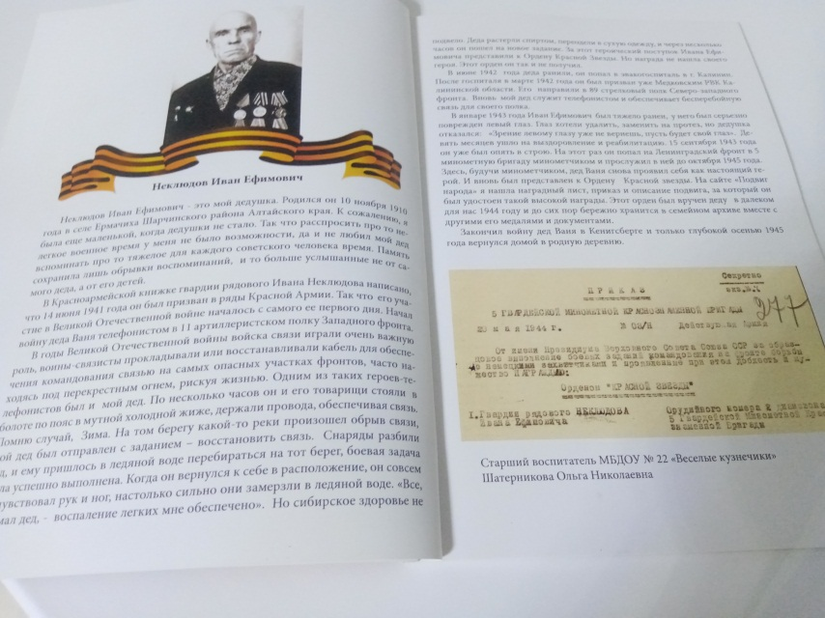
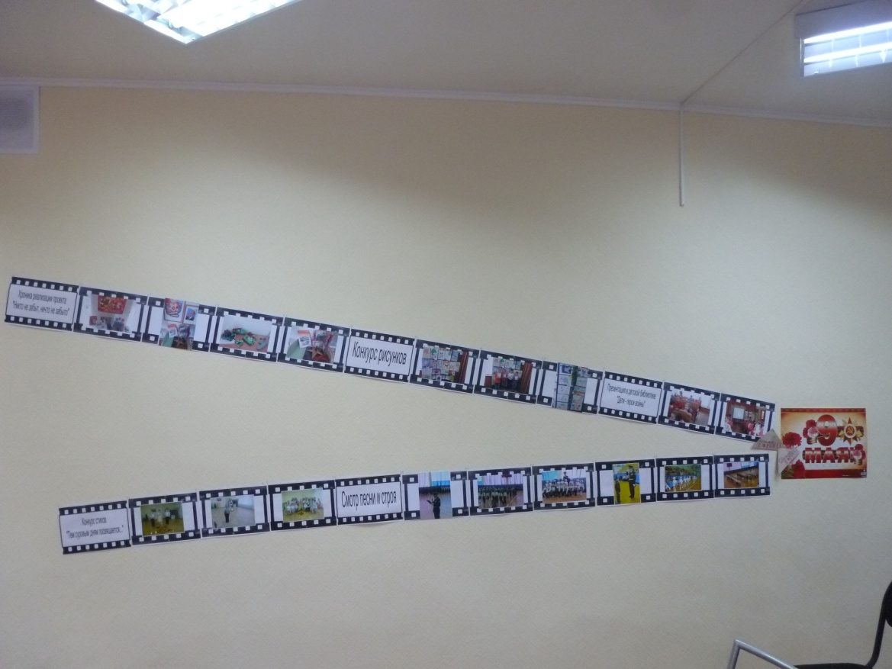
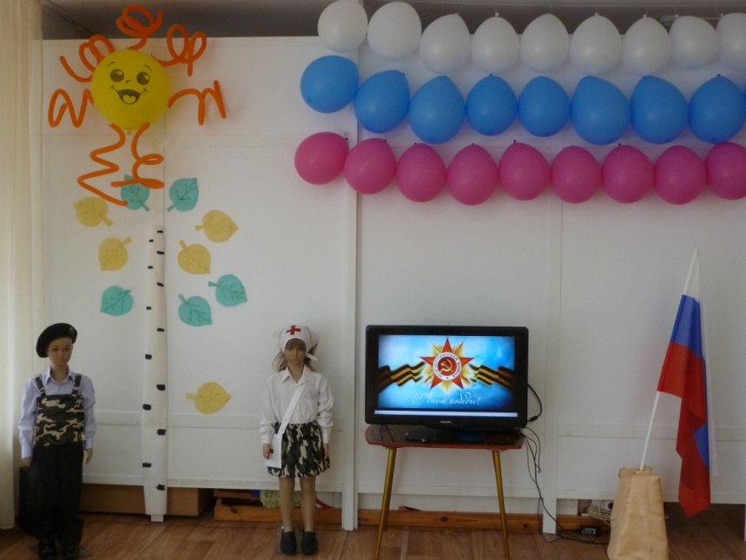
Книга Памяти, презентация проекта родительской общественности «Хроника реализации проекта»

Slide 9
Достигнутые результаты
1.Воспитанники:
70 % - освоение доступных знаний о родной стране; формирование чувства сопричастности к своему роду, убеждения о недопустимости повторения войны;
100% - расширение знаний о ВОВ;
70% - могут поддержать беседу о ВОВ; 100% - расширился словарный запас;
100% - повысился уровень сформированности нравственно-патриотических качеств: храбрость, мужество;
100% - относятся бережно к семейным фотографиям и наградам, уважительно по отношению к старшему поколению;
80% - сформировалось стремление больше знать о своей Родине, делиться знаниями со своими сверстниками из других садов о своих родственниках, принимавших участие в ВОВ;
30% - развилось умение содержательно и выразительно читать стихи, исполнять песни на военную тематику.
2. Педагоги:
Возросла гражданская позиция, значительно расширились и углубились знания педагогов по вопросам патриотического воспитания дошкольников.
3.Родители:
Возросла гражданская позиция: участие в мероприятиях проекта; сбор базы данных о родственниках, участвовавших в ВОВ; оформление альбомов «Этих дней не смолкнет слава!»; пошив формы разных родов войск для участия детей в смотре песни и строя; изготовление макетов военной техники времён ВОВ.
4.Установлена связь между ДОУ и социальными партнерами города.

Slide 10
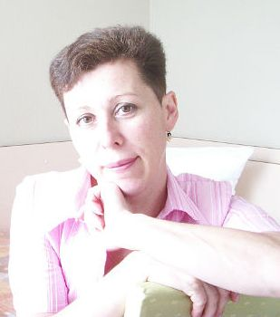
Информация о лидере и команде практики
Лидер практики:
Шатерникова Ольга Николаевна - старший воспитатель муниципального бюджетного дошкольного образовательного учреждения «Детский сад № 22 «Веселые кузнечики»», высшая квалификационная категория.
Инициатор и координатор проекта.
Команда практики:
педагоги муниципального бюджетного дошкольного образовательного учреждения «Детский сад № 22 «Веселые кузнечики»»

